Slide 1
(CampusHub)
校园活动管理平台 期末大作业讲解
梁升富2023152006
2025年12月25日

Slide 2
目录
项目概述
技术实现
01
02
CONTENTS
成果展示
03

Slide 3
项目概述
01

Slide 4




项目概述：主题与目标
主题
核心目标
本项目主题为基于静态网页的校园活动管理平台，采用前端单体、多页面形式，旨在打造校园活动发布、参与与数据分析的一体化平台，为用户提供便捷体验。
核心目标是提升活动“发布—检索—详情—报名/收藏—日程—统计”的闭环体验，覆盖活动展示、报名与互动、日历、统计看板等多个模块，提高校园活动参与效率。
覆盖模块
应用价值
覆盖模块包括活动展示、报名与互动、日历、统计看板、用户中心、反馈通道，能满足校园活动从发布到统计的全流程需求，降低信息分散与错过活动概率。
该平台具有重要应用价值，可降低信息分散与错过活动概率，提高参与效率与组织传播能力，还适合课程作业与原型验证，有多种可扩展方向。

Slide 5
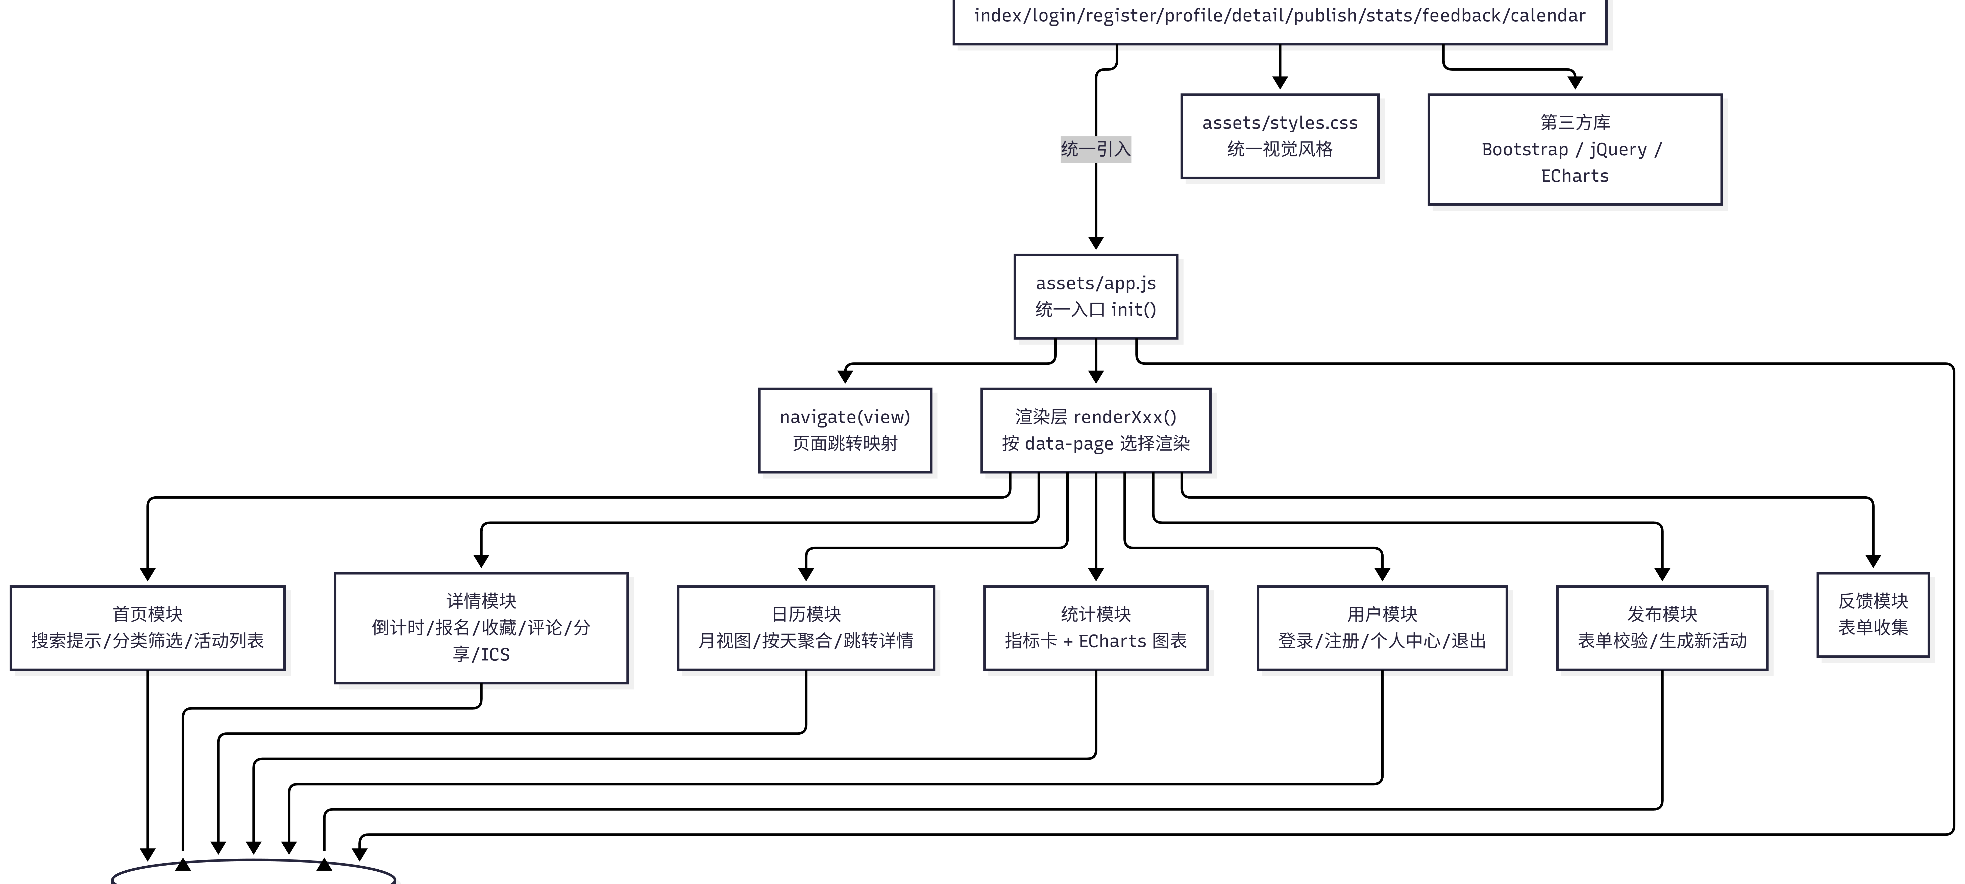
系统架构图
多页面 + 统一脚本渲染架构图
页面通过 data - page 决定渲染入口，页面映射跳转由 navigate() 统一管理。

Slide 6
技术实现
02

Slide 7






技术栈与选型
UI 与响应式
DOM/事件
可视化
该系统选用 Bootstrap 5 用于 UI 与响应式设计，在 index.html处引入 bootstrap - 5.3.2.min.css。此框架能有效实现页面的自适应布局，适配不同设备屏幕。
运用 jQuery 处理 DOM 和事件，于 index.html引入jquery - 3.7.1.min.js。借助 jQuery 强大功能可简化 DOM 操作和事件绑定，提高开发效率。
采用 ECharts 实现可视化，在 index.htm引入echarts - 5.5.0.min.js。它能将数据直观呈现，助力用户分析活动情况。
数据存储
Web API
自定义样式
使用 localStorage 进行数据存储，实现活动与用户持久化，这种本地存储方式可在浏览器关闭后保留数据，方便后续访问。
利用 navigator.share、navigator.clipboard、Blob 下载 ICS 等 Web API，这些 API 为系统提供了分享、复制和下载等功能，增强用户体验。
通过 styles.css 设定自定义样式，打造整体风格与组件细节。此个性化样式赋予系统独特视觉效果，提升美观度。

Slide 8
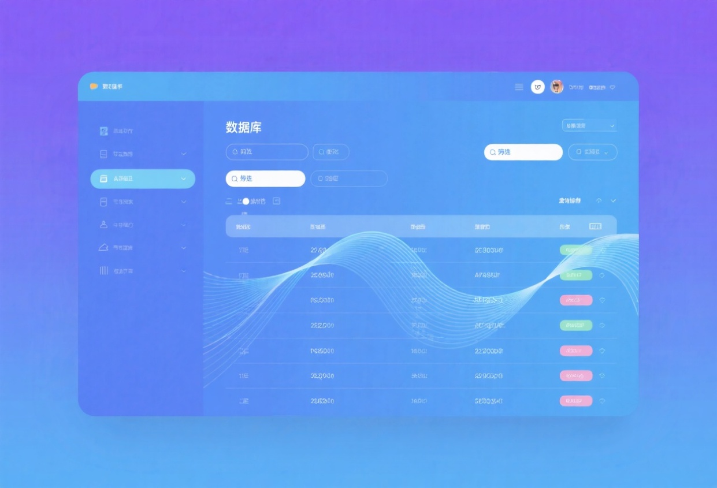


核心实现①：本地状态管理与持久化
持久化键
使用 campushub_events 和 campushub_user 作为持久化键。这两个键分别对应活动和用户数据，便于存储和管理。
数据模型
读写流程
数据模型采用 events[] 数组，其中包含报名用户、收藏用户、评论列表等字段。该模型能全面记录活动相关信息，为系统提供数据支持。
读写流程遵循 loadState() → renderXxx()，关键交互后调用 saveEvents() / saveUser() 进行持久化。确保数据在交互后及时保存，首次使用加载 MOCK_EVENTS，后续从 localStorage 恢复。

Slide 9
核心实现②：搜索与实时提示 + 分类筛选
搜索提示
分类筛选
移动端搜索
输入时触发搜索过滤，最多展示 5 条候选，并可点击直达详情，代码在。能让用户快速找到所需活动，提高搜索效率。
通过all/academic/arts/sports/social 按钮切换刷新列表。方便用户按不同类别筛选活动，精准定位目标。
移动端输入后回到首页展示结果，代码位于。为移动端用户提供便捷的搜索体验，适配移动设备操作习惯。

Slide 10
核心实现③：活动详情交互（倒计时/报名/收藏/评论）
01
倒计时
02
报名
根据活动时间计算剩余天/小时/分钟。让用户清晰了解活动剩余时间，合理安排参与计划。
注册/取消报名时同时维护 registeredUsers 与 attendees。确保报名信息准确记录和更新，实现报名状态的有效管理。
03
收藏
04
评论
维护 favoritedUsers 以记录收藏信息。方便用户收藏感兴趣的活动，便于后续查看。
登录后可发言，评论会追加到活动评论数组并持久化。促进用户之间的交流和互动，增加活动的参与度。

Slide 11
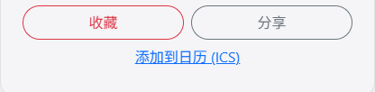
核心实现④：分享与日历提醒（ICS）
分享
日历
优先调用系统分享（navigator.share）。提供多种分享方式，方便用户传播活动信息。
生成标准 VCALENDAR 文本并 Blob 下载 .ics。实现活动提醒接入系统日历，无需后端支持，方便用户安排日程。

Slide 12
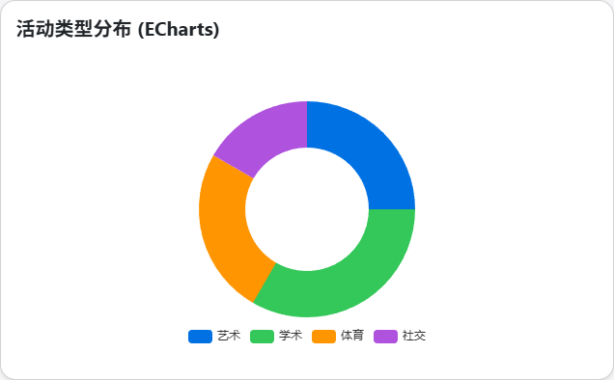
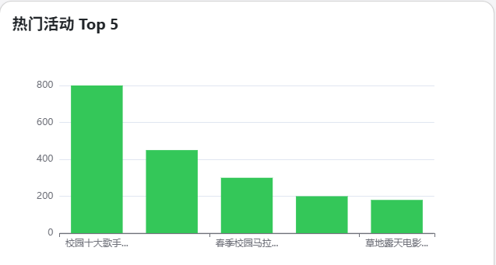
核心实现⑤：统计分析（ECharts 看板）
指标卡
图表
“推荐/洞察”呈现
展示活动总量、总参与、热门类型等指标。通过指标卡能快速了解活动整体情况，为决策提供数据参考。
包含类型分布（饼图）、趋势（折线）、Top5（柱状）、活力维度（雷达）等图表。以直观的图表形式呈现活动数据，便于分析和比较。
以“热门活动 Top5（按报名人数）”作为轻量推荐入口。为用户推荐热门活动，增加活动的曝光度和参与率。

Slide 13
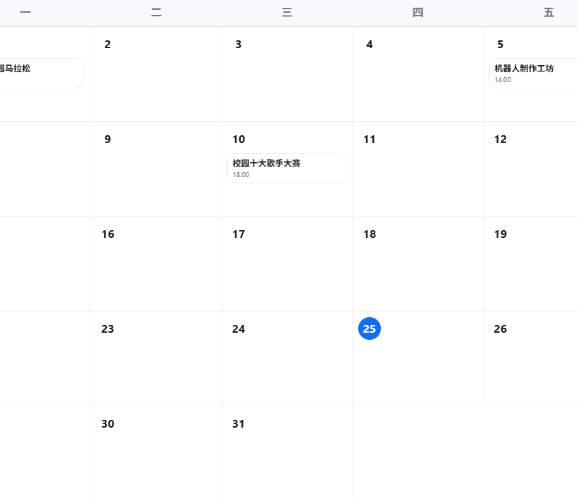
核心实现⑥：活动日历（月视图）
月份切换
通过维护 window.__calDate 实现月份切换。方便用户查看不同月份的活动安排，操作简单便捷。
网格渲染
补齐首日空格 + 遍历天数 + 当天事件聚合。将活动信息清晰地展示在日历网格中，便于查看和管理。
点击事件
从日历直接进入活动详情。用户可快速了解活动详细信息，提高操作效率。

Slide 14
成果展示
03

Slide 15
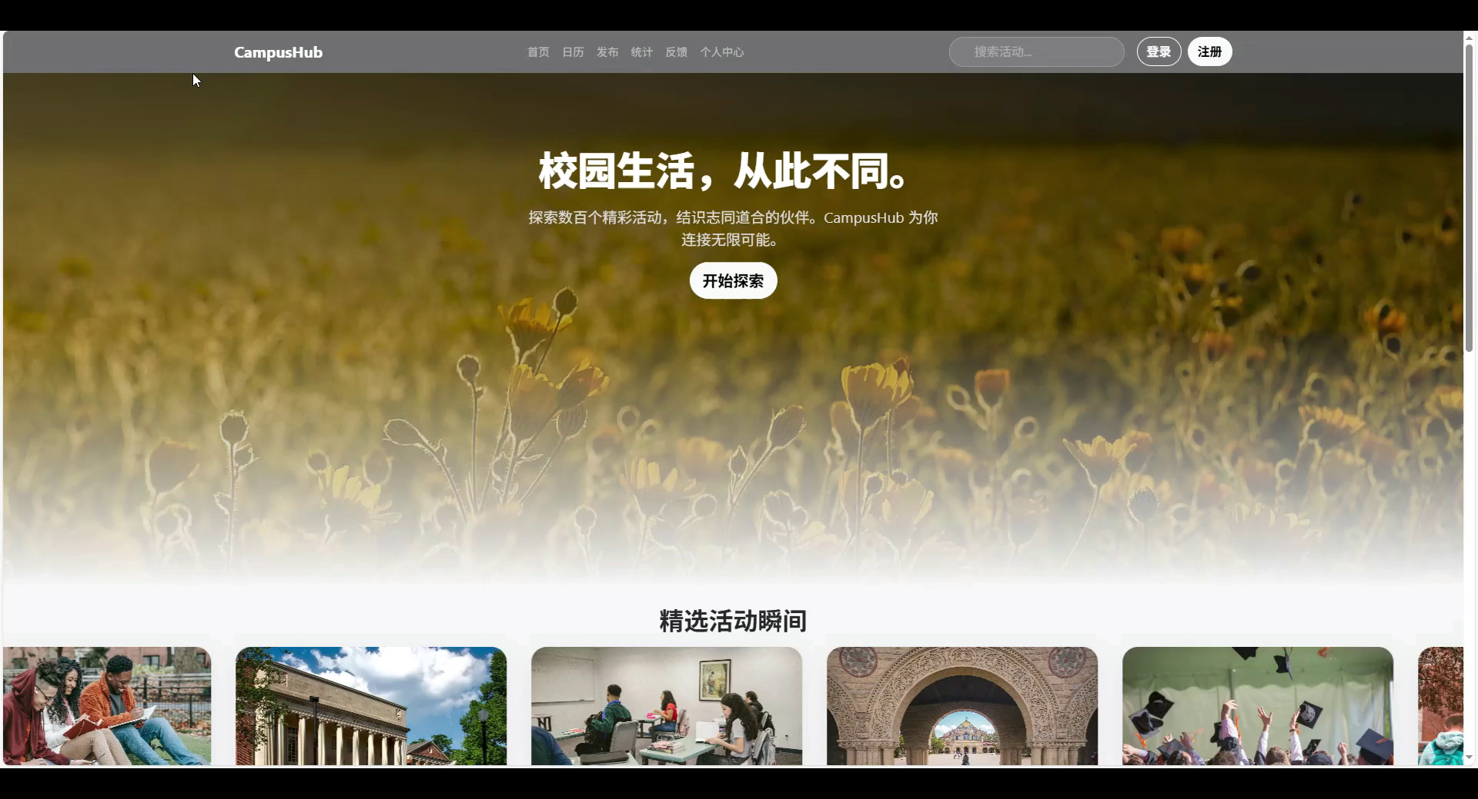
运行效果展示

Slide 16
谢谢

